Slide 1

冀教版 数学 五年级 上册
6
多边形的面积
三角形面积
课前导入
探究新知
课堂练习
课堂小结
课后作业
WWW.PPT818.COM

Slide 2

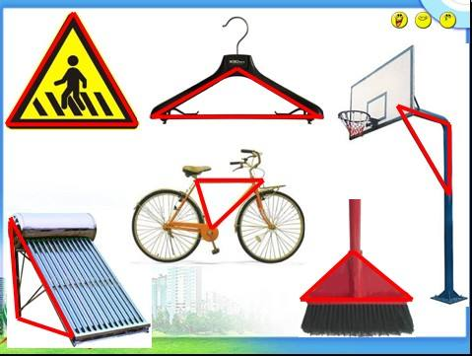

课前导入
生活中的三角形
同学们，你还能说出哪些物体上有三角形吗？

Slide 3


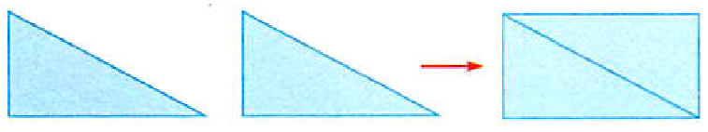
探究新知
用两个完全一样的三角形纸片拼成一个学过的图形。
九折
八五折
两个完全一样的直角三角形，可以拼成一个长方形。

Slide 4
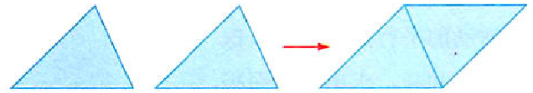
用两个完全一样的三角形纸片拼成一个学过的图形。
两个完全一样的锐角三角形，可以拼成一个平行四边形。

Slide 5

用两个完全一样的三角形纸片拼成一个学过的图形。
两个完全一样的钝角三角形，可以拼成一个平行四边形。

Slide 6

小组合作，讨论下面的问题。
议一议
（1）拼成的平行四边形的底和高与三角形的底和高有什么关系？
（2）三角形的面积和平行四边形的面积有什么关系？
（3）怎样计算三角形的面积？

Slide 7
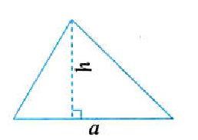
平行四边形的面积=底×高
三角形的面积=底×高÷2
如果用S表示三角形的面积，三角形面积 的计算公式可以写成：
S＝ah÷2

Slide 8

课堂练习
1.填一填。
（1）两个完全一样的三角形可以拼成一个( )形，这个( )形的底是原三角形的底，它的高是原三角形的( )，这个( )形的面积等于( )，所以三角形的面积等于( )，如果用S表示三角形的面积，用a表示三角形的底，用h表示三角形的高，那么三角形的面积计算公式用字母表示是( )。
平行四边
平行四边
高
平行四边
底×高
底×高÷2
S＝ah÷2

Slide 9
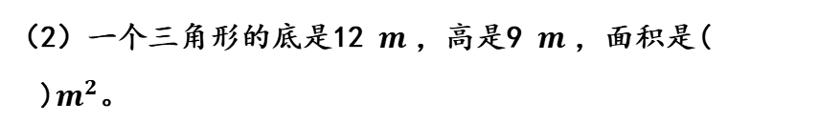
课堂练习
1.填一填。
（2）一个三角形的底是12 $m$，高是9 $m$，面积是( )$m^{2}$。
54
（3）一块三角形钢板的底是16厘米，高是底的一半，这块钢板的面积是( )平方厘米。
64

Slide 10
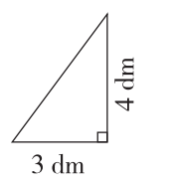

2.计算下面三角形的面积。
（1）
3×4÷2＝6(${dm}^{2}$)

Slide 11
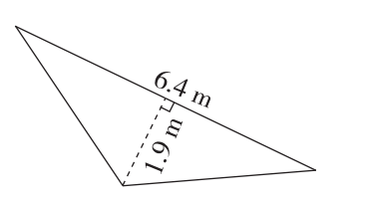

2.计算下面三角形的面积。
（2）
6.4×1.9÷2＝6.08($m^{2}$)

Slide 12
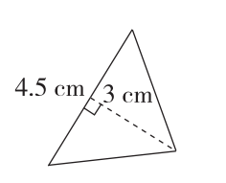

2.计算下面三角形的面积。
（3）
4.5×3÷2＝6.75(${cm}^{2}$)

Slide 13
3.计算下面每个三角形的面积。
（1）底是9分米，高是5.2分米。
9×5.2÷2＝23.4(平方分米)
（2）底是1.5米，高是1.2米。
1.5×1.2÷2＝0.9(平方米)

Slide 14
4.有一张三角形的三合板，它的底是1.4米，高是1.2米。这张三合板的面积是多少平方米？
1.4×1.2÷2＝0.84(平方米)
答：这张三合板的面积是0.84平方米。

Slide 15
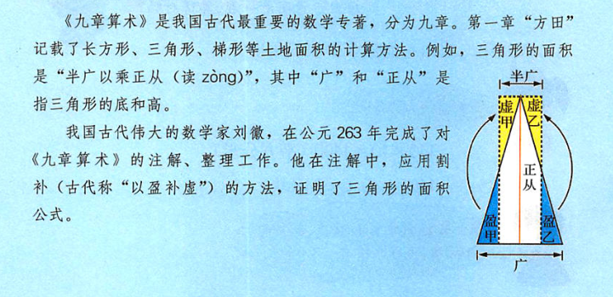

Slide 16

课堂小结
这节课你们都学会了哪些知识？
1．任意两个完全一样的三角形都可以拼成一个平行四边形(长方形和正方形都是特殊的平行四边形)。

Slide 17
课堂小结
这节课你们都学会了哪些知识？
2．三角形的面积＝底×高÷2。
S＝ah÷2。

Slide 18


课后作业
1.从教材课后习题中选取；
2.从课时练中选取。

